Slide 1
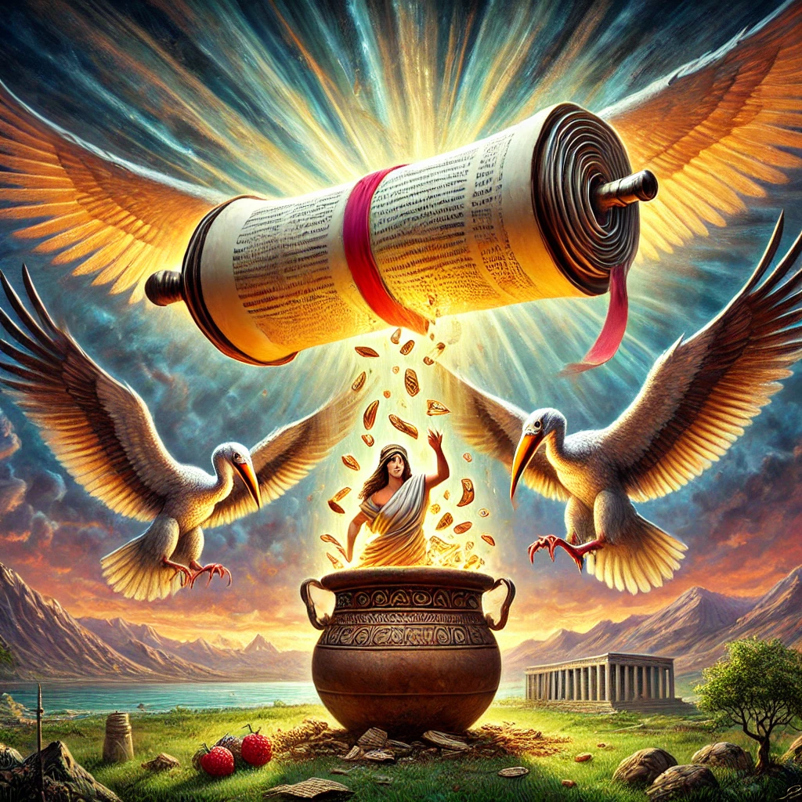
Le visioni del Rotolo
della donna nell’efa
e dei quattro carri
Catechesi per adulti sul libro di Zaccaria – Capitoli 5 e 6
da Paolo Capecchi
PC
Notes:
1

Slide 2
Prima Sezione di Zaccaria (Capitoli 1-8)
Visioni Notturne
  Otto visioni simboliche:
    Cavalli tra i mirti (1,7-17): Vigilanza divina e giudizio sulle nazioni
    Quattro corna e quattro fabbri (2,1-4): Sconfitta dei nemici di Israele
    Misuratore non necessario (2,5-9): Gerusalemme protetta da Dio, senza mura
    Investitura di Giosuè, sommo sacerdote (3,1-10): Purificazione del sacerdozio
    Candelabro e due olivi (4,1-14): Simboli di Zorobabele e Giosuè nella ricostruzione
    Rotolo della maledizione (5,1-4): Giudizio contro l’ingiustizia
    Donna nell’efa (5,5-11): Rimozione del male dalla comunità
    Quattro carri (6,1-8): Giudizio finale di Dio sulle nazioni
  Discorsi sul digiuno (7,1-8,23)
    Importanza di giustizia e amore verso il prossimo

Slide 3
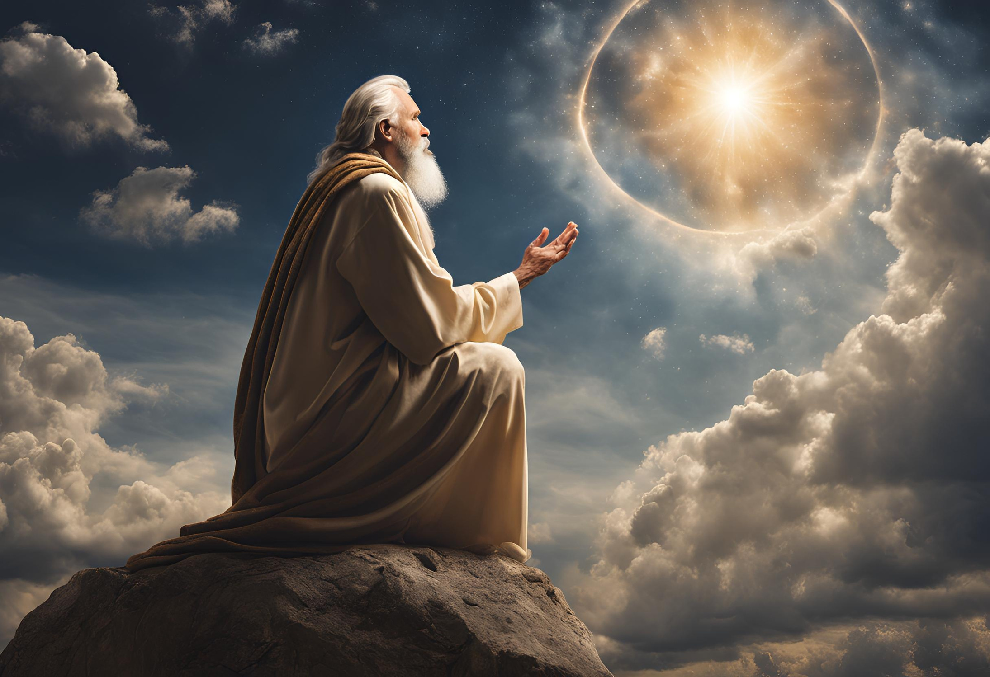
Introduzione
Il libro di Zaccaria è ricco di visioni simboliche che rivelano il piano di Dio per Israele e per il mondo.
In questa presentazione analizzeremo tre visioni: il rotolo volante, la donna nell’efa e i quattro carri.

Slide 4

La sesta, la settima e l’ottava visione:
Il rotolo volante (Zaccaria 5,1-4)
La donna dentro l’efa (Zaccaria 5,5-11)
Il quattro carri (Zaccaria 6,1-8)
Zaccaria vede un grande rotolo che vola, simbolo della maledizione che colpirà i ladri e gli spergiuri nella terra.
Zaccaria vede un efa (un recipiente per misurare) con dentro una donna, rappresentazione della malvagità, che viene trasportata in Babilonia da due donne con ali di cicogna.
Zaccaria vede quattro carri uscire da due monti che si dirigono in ogni direzione.
Notes:
10

Slide 5

Visione 6
Il Rotolo Volante (Zaccaria 5,1-4)

Slide 6
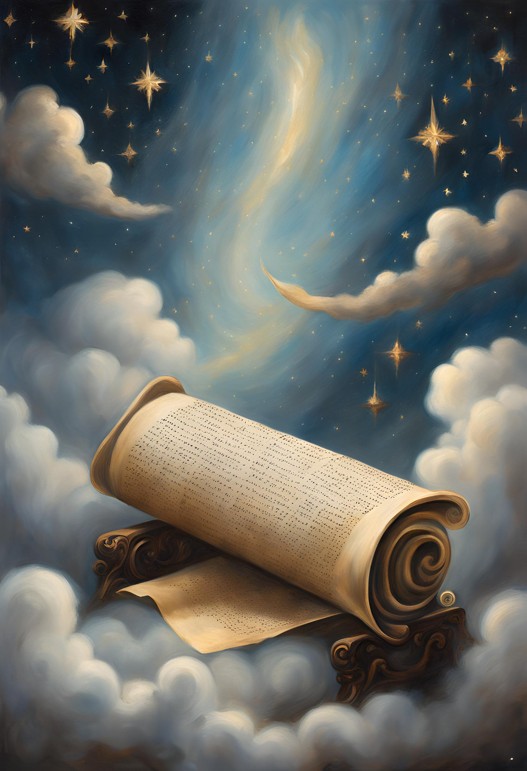
La Visione
Il Rotolo Volante
    Zaccaria scorge un maestoso rotolo danzante tra le nuvole
    Su di esso s'intreccia una maledizione rivolta ai ladri e agli spergiuri

Slide 7
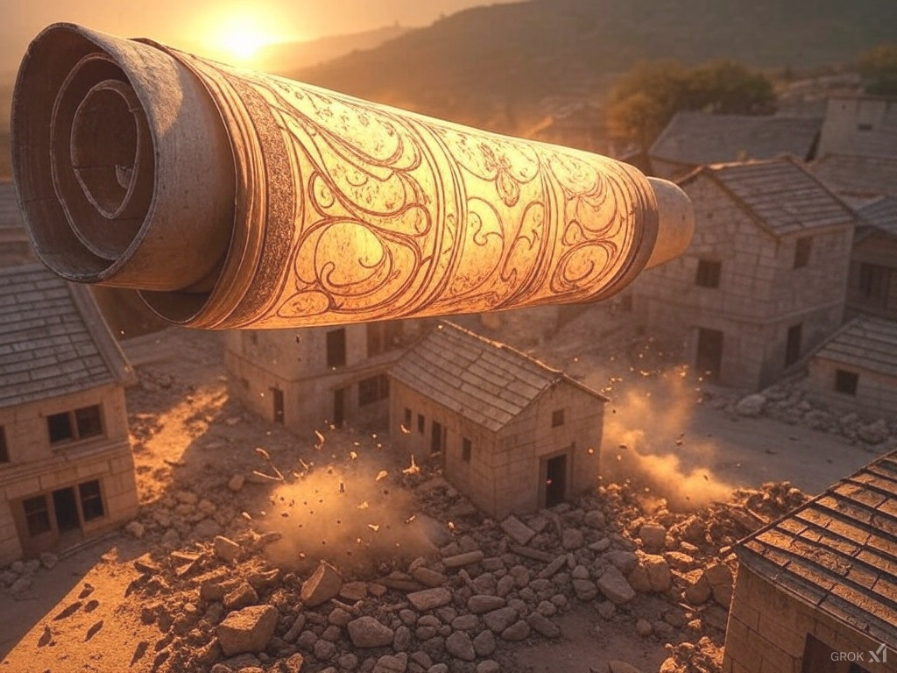
Il Rotolo Volante (Zaccaria 5,1-4)
Poi alzai gli occhi e vidi un rotolo che volava. L’angelo mi domandò: «Che cosa vedi?». E io: «Vedo un rotolo che vola: è lungo venti cubiti e largo dieci».
Egli soggiunse: «Questa è la maledizione che si diffonde su tutta la terra: ogni ladro sarà scacciato via di qui come quel rotolo; ogni spergiuro sarà scacciato via di qui come quel rotolo.
Io scatenerò la maledizione, dice il Signore degli eserciti, in modo che essa penetri nella casa del ladro e nella casa di chi giura il falso nel mio nome; rimarrà in quella casa e la consumerà insieme con le sue travi e le sue pietre».

Slide 8
Interpretazione
I simboli presenti in questa visione sono carichi di significato:
  Il rotolo volante: rappresenta la parola di Dio e la sua legge, che è sempre attuale e potente. Il fatto che il rotolo voli nell'aria sottolinea la sua universalità e la sua capacità di raggiungere ogni persona e ogni luogo.
  Le dimensioni del rotolo: le grandi dimensioni del rotolo indicano l'ampiezza e la gravità della maledizione che esso contiene. Il peccato non è una cosa da poco, ma una realtà seria che ha conseguenze negative per l'individuo e per la società.
  La maledizione: la maledizione contenuta nel rotolo è una condanna contro coloro che violano la legge di Dio. Essa ricorda che il peccato non rimane impunito, ma che prima o poi verrà il giudizio divino.
  La distruzione della casa: simboleggia la completa rovina che queste azioni portano non solo all'individuo ma anche alla sua famiglia e al suo benessere materiale. È un avvertimento che le azioni peccaminose hanno conseguenze profonde e durature.

Slide 9
Visione 7
La Donna nell’Efa (Zaccaria 5,5-11)

Slide 10
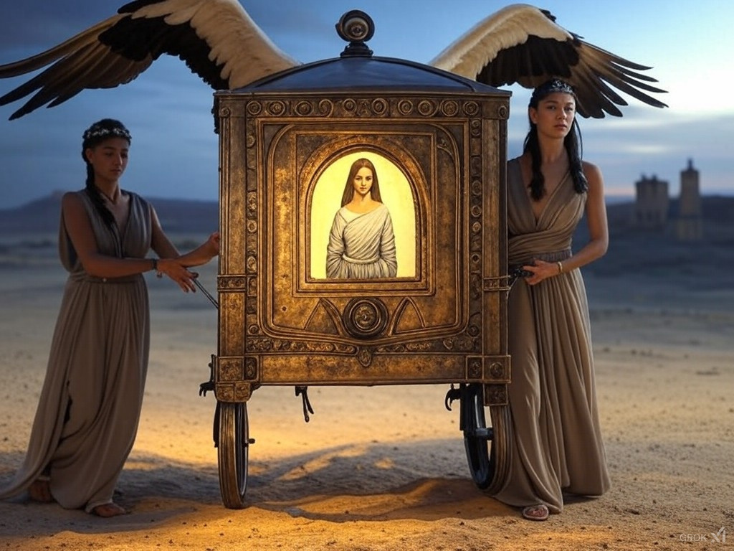
La Visione
  Un efa (recipiente per il grano) contiene una donna, simbolo della malvagità
  Un coperchio di piombo la imprigiona
  Due donne con ali di cicogna trasportano l’efa a Babilonia

Slide 11
La Donna nell’Efa (Zaccaria 5,5-11)
Poi l’angelo che parlava con me si avvicinò e mi disse: «Alza gli occhi e osserva ciò che appare». E io: «Che cos’è quella?». Mi rispose: «È un’efa che avanza». Poi soggiunse: «Non hanno occhi che per essa in tutta la terra». Fu quindi alzato un coperchio di piombo; ecco, dentro all’efa vi era una donna. Disse: «Questa è l’empietà!». Poi la ricacciò dentro l’efa e ricoprì l’apertura con il coperchio di piombo. Alzai di nuovo gli occhi per osservare e vidi venire due donne: il vento agitava le loro ali, poiché avevano ali come quelle delle cicogne, e sollevarono l’efa fra la terra e il cielo. Domandai all’angelo che parlava con me: «Dove portano l’efa costoro?». Mi rispose: «Vanno nella terra di Sinar, per costruirle una casa. Appena costruita, l’efa sarà posta sopra il suo piedistallo».

Slide 12
Interpretazione
La Donna nell’Efa
    L'efa è un'unità di misura per il grano, ma qui viene usata metaforicamente come contenitore.
    La donna all'interno dell'efa rappresenta la malvagità, o più specificamente, l'ingiustizia o il peccato, secondo alcune interpretazioni.
    Il coperchio di piombo che la imprigiona simboleggia la pesantezza e l'inevitabilità della punizione o del giudizio divino.
    Le due donne con ali di cicogna che trasportano l'efa a Babilonia potrebbero rappresentare l'esecuzione della giustizia divina o la rimozione del male dalla terra santa verso un luogo simbolo di corruzione e allontanamento da Dio, come Babilonia.
Questa visione è spesso interpretata come un simbolo della purificazione di Gerusalemme o della terra di Israele dal peccato e dalla malvagità, con Babilonia che rappresenta il luogo dove tali mali vengono confinati o puniti.

Slide 13
Visione 8
I Quattro Carri (Zaccaria 6,1-8)

Slide 14
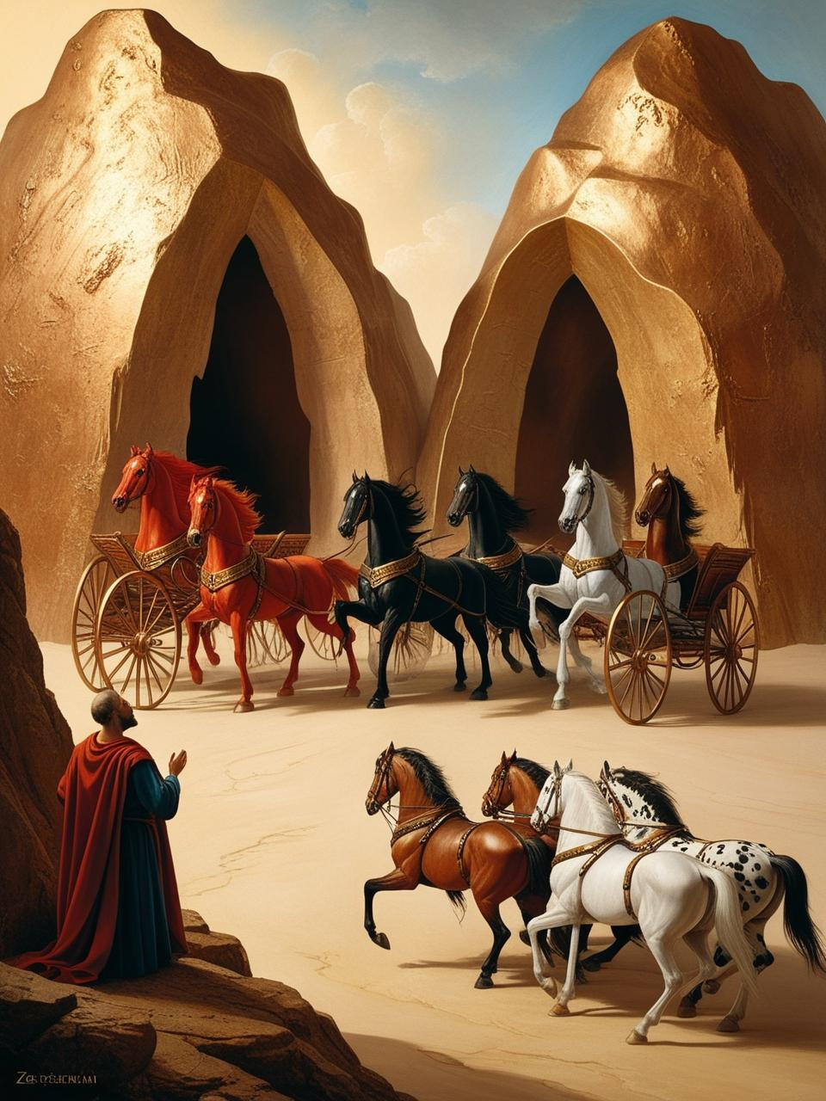
La Visione
I Quattro Carri
    Zaccaria vede quattro carri trainati da cavalli di diversi colori
    Escono da due montagne di bronzo
    Si dirigono verso i punti cardinali per compiere la volontà di Dio

Slide 15
I Quattro Carri (Zaccaria 6,1-8)
Alzai ancora gli occhi per osservare, ed ecco quattro carri uscire in mezzo a due montagne e le montagne erano di bronzo. Il primo carro aveva cavalli rossi, il secondo cavalli neri, il terzo cavalli bianchi e il quarto cavalli pezzati, screziati.
Domandai all’angelo che parlava con me: «Che cosa significano quelli, mio signore?». E l’angelo: «Sono i quattro venti del cielo che partono dopo essersi presentati al Signore di tutta la terra. I cavalli neri vanno verso la terra del settentrione, seguiti da quelli bianchi; i pezzati invece si dirigono verso la terra del mezzogiorno, quelli screziati escono e fremono di percorrere la terra». Egli disse loro: «Andate, percorrete la terra». Essi partirono per percorrere la terra. Poi mi chiamò e mi disse: «Ecco, quelli che vanno verso la terra del settentrione calmano il mio spirito su quella terra».

Slide 16
Interpretazione
La visione viene generalmente interpretata come simbolo del controllo divino sugli eventi mondiali, dove i carri e i cavalli rappresentano gli agenti di Dio che eseguono il Suo giudizio o la Sua volontà in diverse parti del mondo.
  Carro nero e bianco verso nord: Potrebbe simboleggiare il giudizio divino o la punizione su Babilonia, che si trovava a nord di Gerusalemme, un tema comune nei profeti per indicare la giustizia di Dio.
  Carro grigio verso sud: Questa direzione potrebbe rappresentare la volontà divina che si estende anche in altre aree, spesso non specificate ma considerate meno centrali nel contesto biblico.
  Carro rosso e la calma dello spirito del Signore: Il fatto che il carro rosso calmi lo spirito del Signore nel nord può indicare che dopo il giudizio o la punizione, viene ristabilita la pace o la giustizia divina.
  Le montagne di bronzo: potrebbero rappresentare la solidità e l'immutabilità del giudizio divino.

Slide 17
Significato teologico:
La visione di Zaccaria 6,1-8 sottolinea la sovranità di Dio sulla storia e sul mondo. Dio è colui che controlla i venti e le forze della natura, e che guida i popoli della terra. Questa visione invita il popolo di Israele a confidare nella protezione divina e a riconoscere la propria responsabilità nel progetto di ricostruzione e rinnovamento.
Messaggio attuale:
La visione di Zaccaria 6,1-8 può parlare anche a noi oggi. Ci ricorda che Dio è presente nella storia e che ha un progetto per il mondo. Anche nei momenti di difficoltà e incertezza, possiamo trovare speranza e incoraggiamento nella fede in un Dio che è più grande di ogni cosa.

Slide 18
Zaccaria 6,9-15

Slide 19
Zaccaria 6,9-15
Mi fu rivolta questa parola del Signore: "Prendi fra i deportati, fra quelli di Cheldài, di Tobia e di Iedaià, oro e argento e va' nel medesimo giorno a casa di Giosia, figlio di Sofonia, che è ritornato da Babilonia.
Prendi quell'argento e quell'oro e ne farai una corona che porrai sul capo di Giosuè, figlio di Iosadàk, sommo sacerdote.
Gli riferirai: Dice il Signore degli eserciti: Ecco un uomo che si chiama Germoglio: fiorirà dove si trova e ricostruirà il tempio del Signore.
Sì, egli ricostruirà il tempio del Signore, egli riceverà la gloria, egli siederà da sovrano sul suo trono. Un sacerdote siederà sul suo trono e fra i due regnerà una pace perfetta. La corona resterà come gradito memoriale nel tempio del Signore, in onore di Cheldài, Tobia, Iedaià e in onore del figlio di Sofonia. Anche da lontano verranno a riedificare il tempio del Signore.
Così riconoscerete che il Signore degli eserciti mi ha inviato a voi. Ciò avverrà, se ascolterete la voce del Signore, vostro Dio".

Slide 20
Interpretazione
  L'incoronazione di Giosuè: Giosuè, il sommo sacerdote, viene incoronato, simboleggiando la sua autorità e il suo ruolo nella ricostruzione del Tempio e della comunità.
  Il "Germoglio": La figura del "Germoglio" è centrale in questo passaggio. Il Germoglio è un titolo messianico che si riferisce a un futuro re della linea di Davide che avrebbe portato pace e prosperità a Israele. Questo simbolo rappresenta la speranza in un futuro leader che avrebbe restaurato il regno di Dio.
  Costruzione del Tempio: La costruzione del Tempio non è solo un edificio fisico, ma anche un simbolo della ricostruzione spirituale e sociale del popolo di Israele.
  Accordo di pace: L'accordo di pace tra il sacerdote e il re (o, in alcune interpretazioni, tra il potere religioso e quello politico) indica l'armonia e la stabilità che sarebbero state raggiunte sotto il regno del Germoglio.

Slide 21
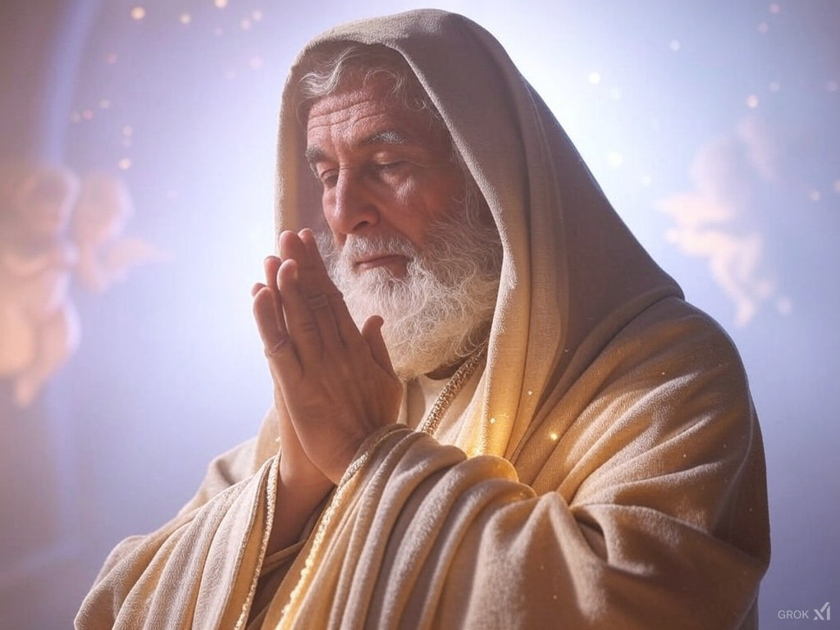
Conclusione

Slide 22
Messaggi Chiave
  Giustizia di Dio → Il male non rimane impunito
  Purificazione → Dio rimuove la malvagità dalla sua comunità
  Sovranità Divina → Dio ha il controllo sulla storia
  Ricostruzione Divina → Dio vuole ricostruire il proprio rapporto con Israele

Slide 23

Domande e Discussione
  Quale di queste visioni ti colpisce di più?
  Come possiamo applicare questi insegnamenti alla nostra vita?

